Slide 1
Конкурс по развитию предпринимательской активности
г. Зеленогорск,
23-24 сентября 2013 г.

Slide 2
Конкурс по развитию предпринимательской активности
19-20 октября – школа начинающего предпринимателя
21 октября – 6 декабря – запуск предпринимательских проектов
7-8 декабря – проектировочная сессия, подведение итогов конкурса

Slide 3
Школа начинающего предпринимателя
определение проектной идеи (оценка возможностей и ресурсов для реализации проекта)
формирование бизнес-модели проекта (что продаем, кому, сколько стоит, каким образом)
мобилизация ресурсов для реализации проекта (от кого, как и сколько)

Slide 4
Доступные ресурсы для предпринимательских проектов
Программы развития предпринимательства на областном и федеральном уровнях
Грантовые конкурсы
Банковские продукты (Бизнес старт, Сбербанк)
Программы микрокредитования
Конкурсные программы крупного бизнеса
Конкурсные программы частных фондов (Фонд «Наше Будущее», Фонд «Династия» и т.д.)
Инвестиционные сессии

Slide 5
Запуск предпринимательских проектов
Сопровождение проектантов со стороны успешных предпринимателей
Оказание проектантам консультаций по вопросам бизнес-планирования, нормативно-правового и налогового режимов осуществления предпринимательской деятельности

Slide 6
Проектировочная сессия
Оценка бизнес планов проектантов
Оценка достигнутых результатов проектантами
Определение победителей конкурса
Выработаны меры поддержки и сформулированы рекомендации по привлечения ресурсов для реализации проектов

Slide 7
Школа социального предпринимательства
Школа социального предпринимательства опирается на институт частно - государственного партнерства и позволяет развивать территорию через мобилизацию социального капитала, инициацию, разработку и реализацию предпринимательских проектов.

Slide 8
Школа социального предпринимательства
Субъекты РФ: Омская, Кемеровская, Самарская, Иркутская, Оренбургская области, Республика Хакасия, Хабаровский край, Приморский край, Красноярский и Краснодарский края
Города: Омск, Калачинск, Исилькуль, Иркутск, Черногорск, Ленинск-Кузнецкий, Отрадный, Шарыпово
Районные поселки: Марьяновка, Полтавка, Москаленки, Алтайский, Усть-Абаканский, Бейский, Чегдомын

Slide 9
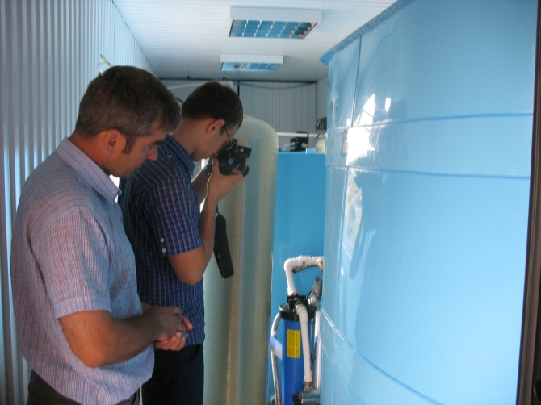
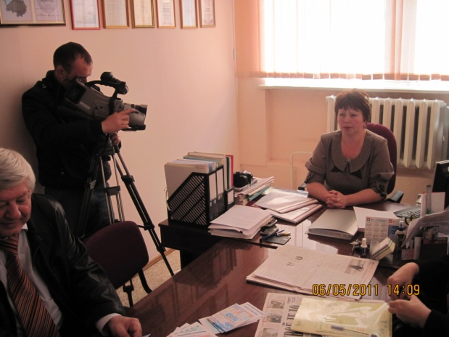
ОСНОВНЫЕ КОМПОНЕНТЫ ШКОЛЫ
Образовательный
Менторский
Компонент частно-государственного партнерства
Компонент доступа к финансово-кредитным ресурсам

Slide 10
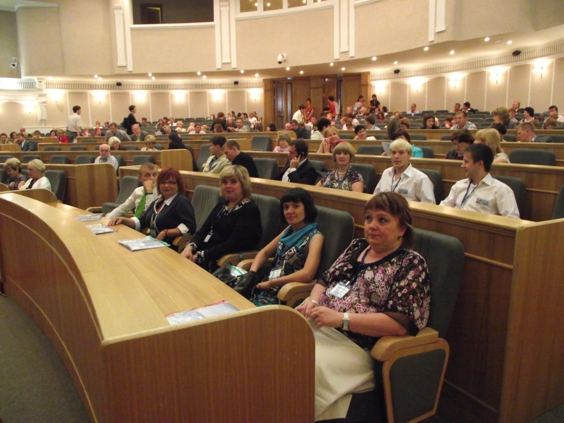
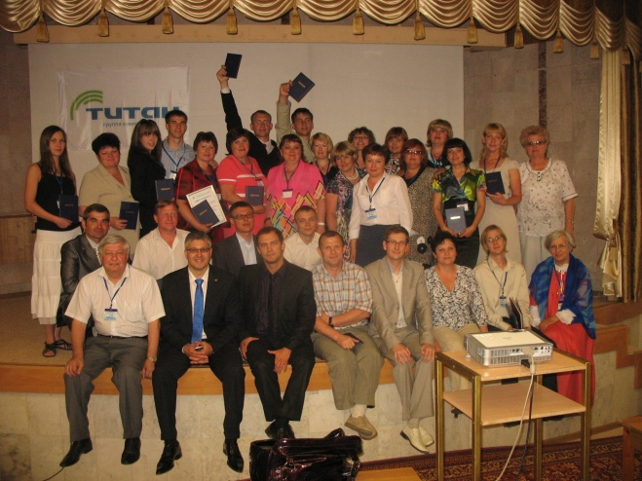
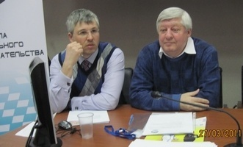
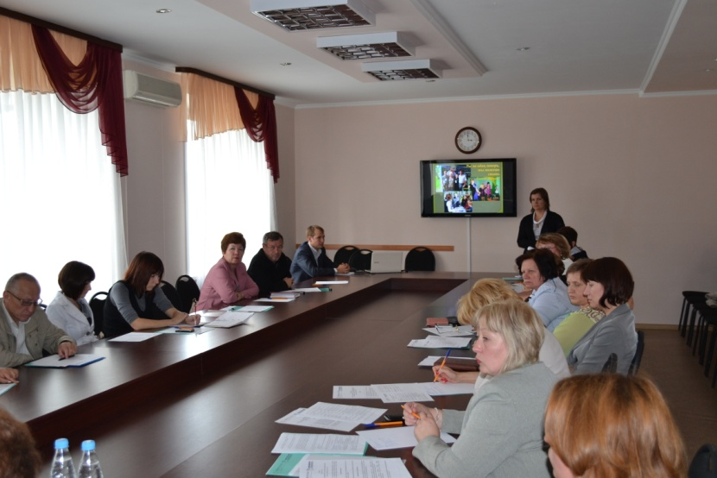
Основные компоненты школы

Slide 11
Результаты
Прошли обучение 242 человека
Процент запущенных проектов – 50%
На каждый вложенный бюджетный рубль привлекается от 3 до 5 внебюджетных рублей

Slide 12
Ждем ВАС на Школе!

